Slide 3

培优课02 函数的值域
培优点一 分式函数的值域
培优点二 根式函数的值域

Slide 4
培优点一 分式函数的值域

Slide 5
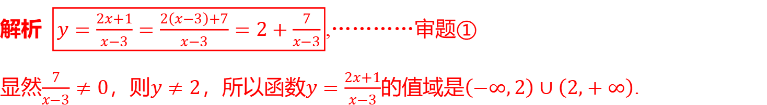

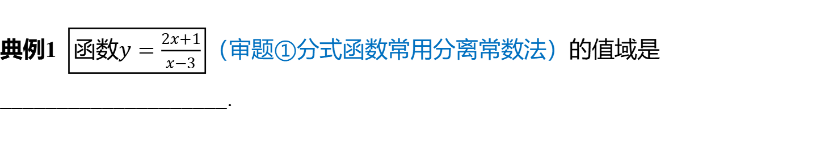
典例1 $\boxed{\text{函数}y=\frac{2x+1}{x−3}}$ （审题①分式函数常用分离常数法）的值域是
____________________.
$\left(−∞,2\right)∪\left(2,+∞\right)$
解题观摩
解析 $\boxed{y=\frac{2x+1}{x−3}=\frac{2\left(x−3\right)+7}{x−3}=2+\frac{7}{x−3}}$ ,…………审题①
显然$\frac{7}{x−3}≠0$，则$y≠2$，所以函数$y=\frac{2x+1}{x−3}$的值域是$\left(−∞,2\right)∪\left(2,+∞\right)$ .

Slide 6
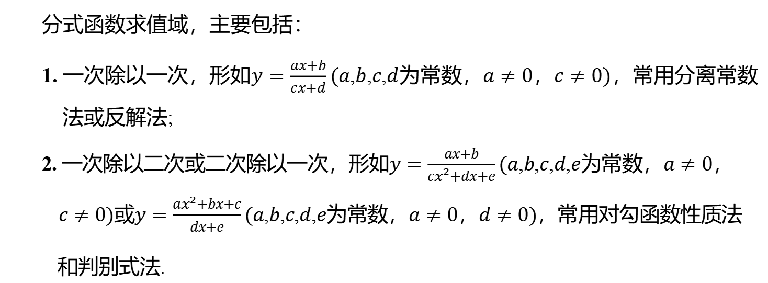
分式函数求值域，主要包括：
1. 一次除以一次，形如$y=\frac{ax+b}{cx+d}(a$,$b$,$c$,$d$为常数，$a≠0$，$c≠0)$ ，常用分离常数
法或反解法;
2. 一次除以二次或二次除以一次，形如$y=\frac{ax+b}{cx^{2}+dx+e}(a$,$b$,$c$,$d$,$e$为常数，$a≠0$，$c≠0)$或$y=\frac{ax^{2}+bx+c}{dx+e}(a$,$b$,$c$,$d$,$e$为常数，$a≠0$，$d≠0)$ ，常用对勾函数性质法
和判别式法.

Slide 7

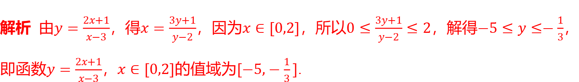

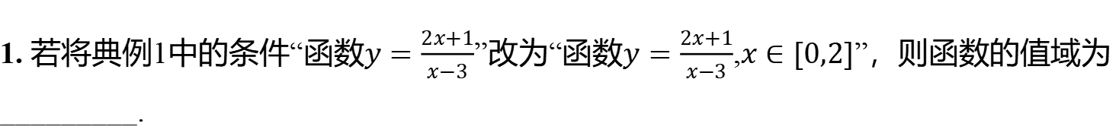
&1& 给定区间的分式函数的值域
1. 若将典例1中的条件“函数$y=\frac{2x+1}{x−3}$”改为“函数$y=\frac{2x+1}{x−3}$,$x∈[0,2]$ ”，则函数的值域为_________.
$[−5,−\frac{1}{3}]$
解析 由$y=\frac{2x+1}{x−3}$，得$x=\frac{3y+1}{y−2}$，因为$x∈[0,2]$，所以$0≤\frac{3y+1}{y−2}≤2$，解得$−5≤y≤−\frac{1}{3}$，即函数$y=\frac{2x+1}{x−3}$，$x∈[0,2]$的值域为$[−5,−\frac{1}{3}]$ .

Slide 8

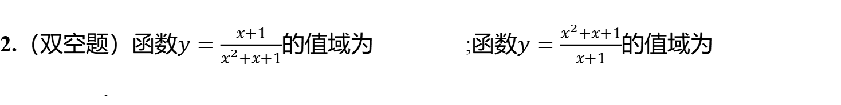
&2& 形如$\frac{\text{一次}}{\text{二次}}$或$\frac{\text{二次}}{\text{一次}}$ 的函数的值域
2.（双空题）函数$y=\frac{x+1}{x^{2}+x+1}$的值域为________;函数$y=\frac{x^{2}+x+1}{x+1}$ 的值域为____________________.
$\left(−∞,−3]∪[1,+∞\right)$
$[−\frac{1}{3},1]$

Slide 9
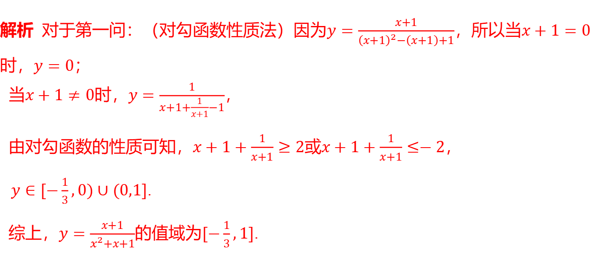
解析 对于第一问：（对勾函数性质法）因为$y=\frac{x+1}{{\left(x+1\right)}^{2}−\left(x+1\right)+1}$，所以当$x+1=0$
时，$y=0$ ；
当$x+1≠0$时，$y=\frac{1}{x+1+\frac{1}{x+1}−1}$ ，
由对勾函数的性质可知，$x+1+\frac{1}{x+1}≥2$或$x+1+\frac{1}{x+1}≤−2$ ，
$y∈[−\frac{1}{3},0)∪(0,1]$ .
综上，$y=\frac{x+1}{x^{2}+x+1}$的值域为$[−\frac{1}{3},1]$ .

Slide 10
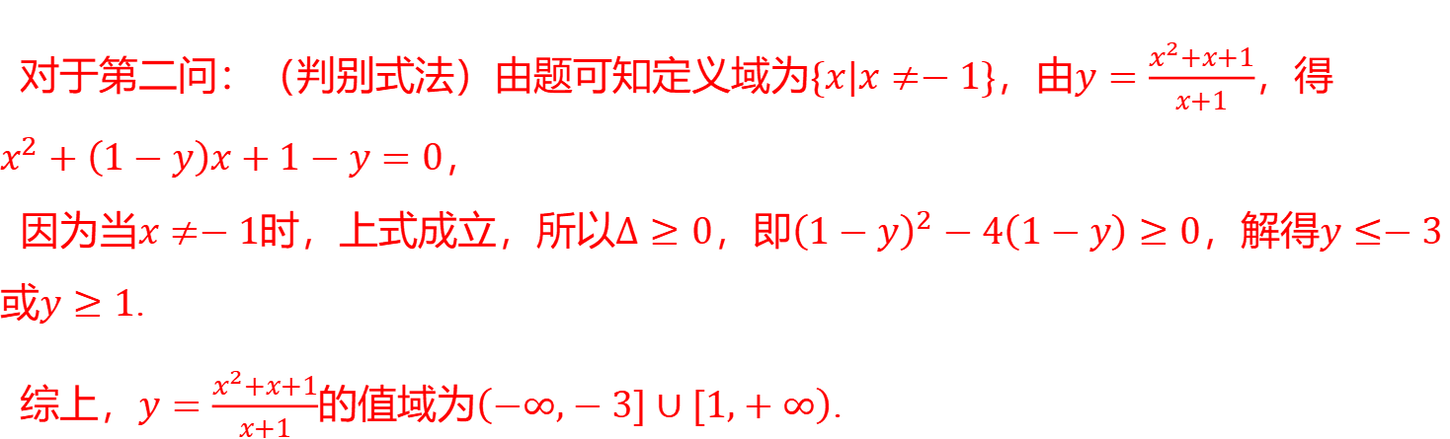
对于第二问：（判别式法）由题可知定义域为$\{x|x≠−1\}$，由$y=\frac{x^{2}+x+1}{x+1}$ ，得
$x^{2}+\left(1−y\right)x+1−y=0$ ，
因为当$x≠−1$时，上式成立，所以$Δ≥0$，即${\left(1−y\right)}^{2}−4\left(1−y\right)≥0$，解得$y≤−3$
或$y≥1$ .
综上，$y=\frac{x^{2}+x+1}{x+1}$的值域为$\left(−∞,−3]∪[1,+∞\right)$ .

Slide 11
培优点二 根式函数的值域

Slide 12

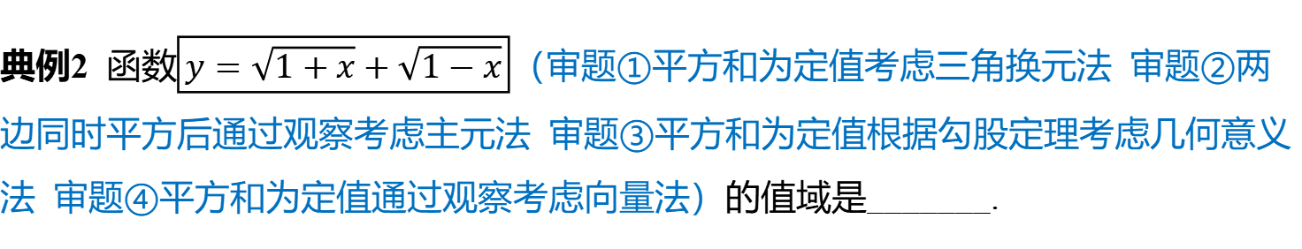
典例2 函数$\boxed{y=\sqrt{1+x}+\sqrt{1−x}}$ （审题①平方和为定值考虑三角换元法 审题②两
边同时平方后通过观察考虑主元法 审题③平方和为定值根据勾股定理考虑几何意义
法 审题④平方和为定值通过观察考虑向量法）的值域是_______.
$[\sqrt{2},2]$

Slide 13
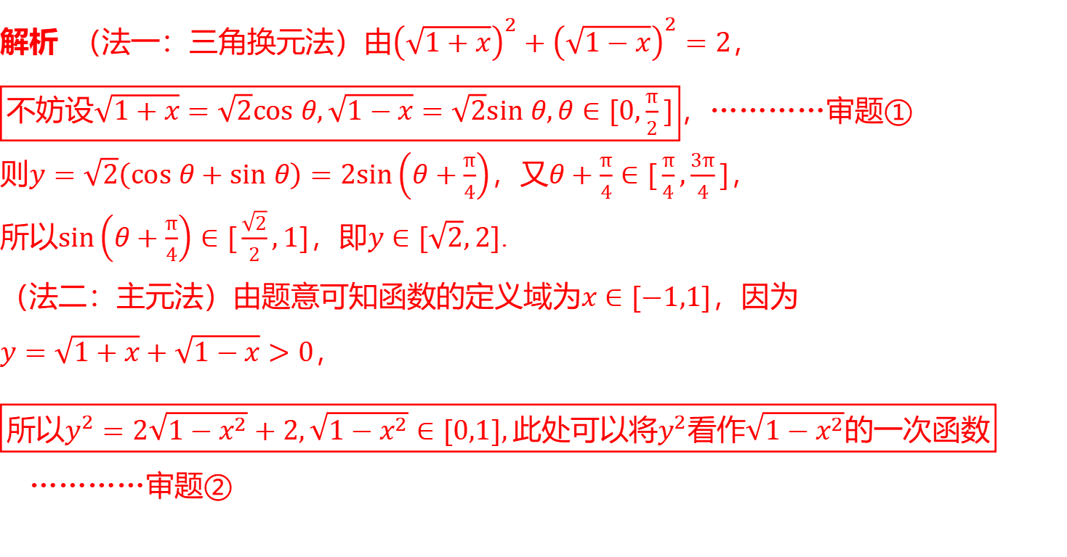
解题观摩
解析 （法一：三角换元法）由${\left(\sqrt{1+x}\right)}^{2}+{\left(\sqrt{1−x}\right)}^{2}=2$ ，
$\boxed{\text{不妨设}\sqrt{1+x}=\sqrt{2}cos θ,\sqrt{1−x}=\sqrt{2}sin θ,θ∈[0,\frac{π}{2}]}$ ，…………审题①
则$y=\sqrt{2}\left(cos θ+sin θ\right)=2sin\left(θ+\frac{π}{4}\right)$，又$θ+\frac{π}{4}∈[\frac{π}{4},\frac{3π}{4}]$ ，
所以$sin\left(θ+\frac{π}{4}\right)∈[\frac{\sqrt{2}}{2},1]$，即$y∈[\sqrt{2},2]$ .
（法二：主元法）由题意可知函数的定义域为$x∈[−1,1]$ ，因为
$y=\sqrt{1+x}+\sqrt{1−x}>0$ ，
$\boxed{\text{所以}y^{2}=2\sqrt{1−x^{2}}+2,\sqrt{1−x^{2}}∈[0,1],\text{此处可以将}y^{2}\text{看作}\sqrt{1−x^{2}}\text{的一次函数}}$， …………审题②

Slide 14
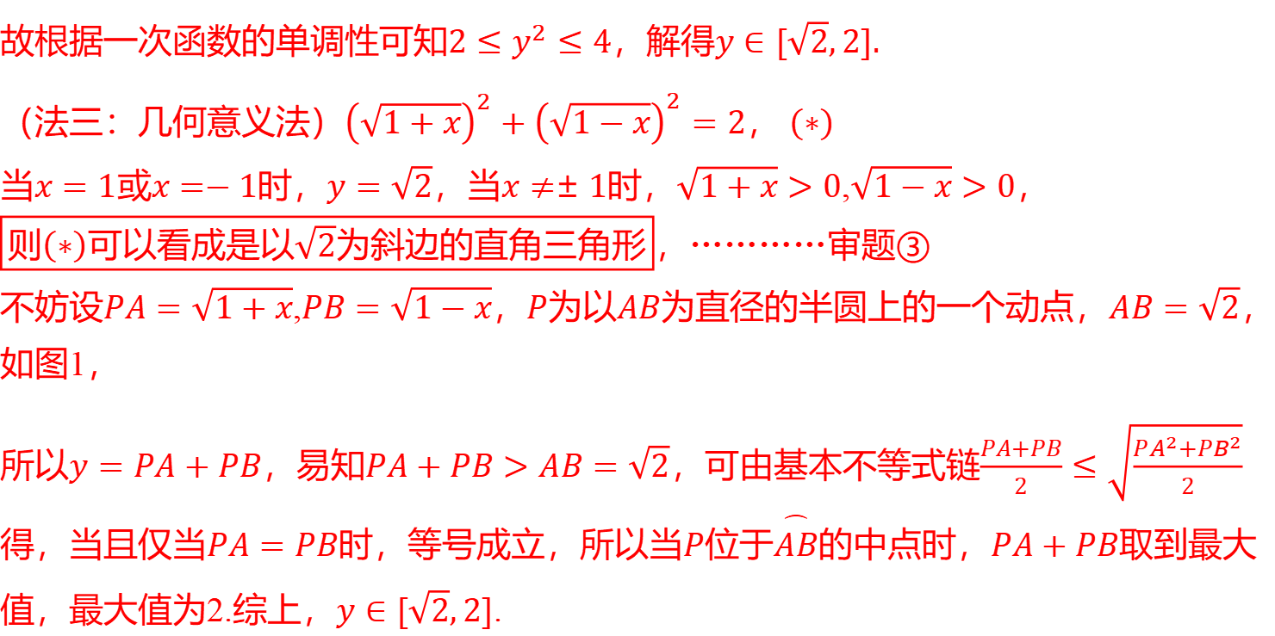
故根据一次函数的单调性可知$2≤y^{2}≤4$，解得$y∈[\sqrt{2},2].$
（法三：几何意义法）${\left(\sqrt{1+x}\right)}^{2}+{\left(\sqrt{1−x}\right)}^{2}=2$，$\left(∗\right)$
当$x=1$或$x=−1$时，$y=\sqrt{2}$，当$x≠±1$时，$\sqrt{1+x}>0$,$\sqrt{1−x}>0$ ，
$\boxed{\text{则}\left(∗\right)\text{可以看成是以}\sqrt{2}\text{为斜边的直角三角形}}$ ，…………审题③
不妨设$PA=\sqrt{1+x}$,$PB=\sqrt{1−x}$，$P$为以$AB$为直径的半圆上的一个动点，$AB=\sqrt{2}$ ，
如图1，
所以$y=PA+PB$，易知$PA+PB>AB=\sqrt{2}$，可由基本不等式链$\frac{PA+PB}{2}≤\sqrt{\frac{PA^{2}+PB^{2}}{2}}$
得，当且仅当$PA=PB$时，等号成立，所以当$P$位于$\overset{⌢}{AB}$的中点时，$PA+PB$ 取到最大
值，最大值为2.综上，$y∈[\sqrt{2},2]$ .

Slide 15
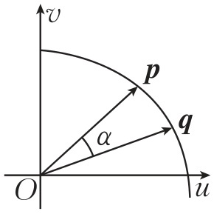
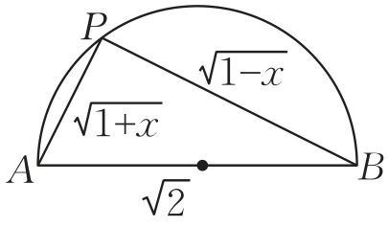
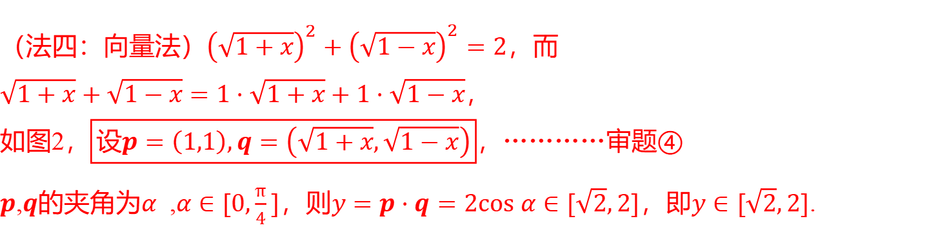
图1
图2
（法四：向量法）${\left(\sqrt{1+x}\right)}^{2}+{\left(\sqrt{1−x}\right)}^{2}=2$ ，而
$\sqrt{1+x}+\sqrt{1−x}=1⋅\sqrt{1+x}+1⋅\sqrt{1−x}$ ，
如图2，$\boxed{\text{设}p=\left(1,1\right),q=\left(\sqrt{1+x},\sqrt{1−x}\right)}$ ，…………审题④
$p$,$q$的夹角为$α$ ,$α∈[0,\frac{π}{4}]$，则$y=p⋅q=2cos α∈[\sqrt{2},2]$，即$y∈[\sqrt{2},2]$ .

Slide 16
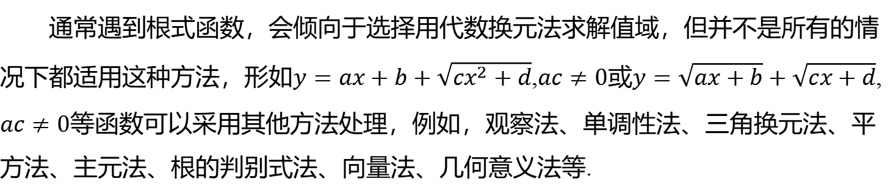
通常遇到根式函数，会倾向于选择用代数换元法求解值域，但并不是所有的情况下都适用这种方法，形如$y=ax+b+\sqrt{cx^{2}+d}$,$ac≠0$或$y=\sqrt{ax+b}+\sqrt{cx+d}$,$ac≠0$ 等函数可以采用其他方法处理，例如，观察法、单调性法、三角换元法、平方法、主元法、根的判别式法、向量法、几何意义法等.

Slide 17
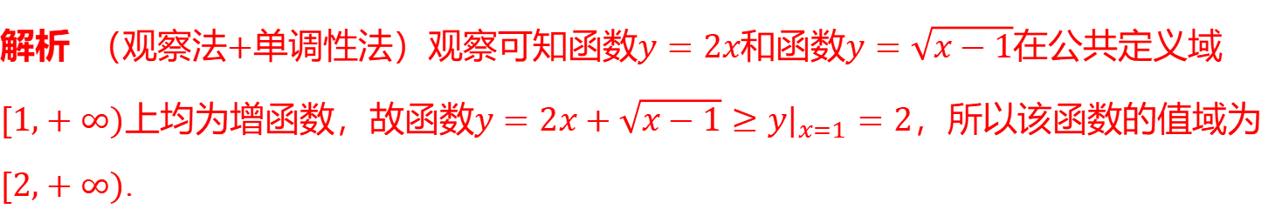

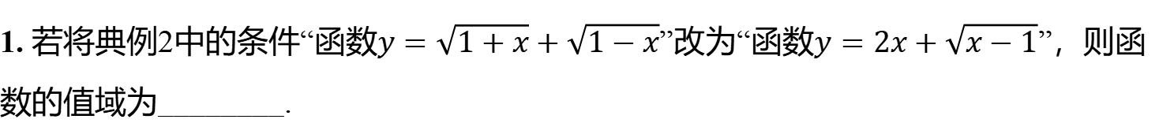
&3& 利用观察法+单调性法求值域
1. 若将典例2中的条件“函数$y=\sqrt{1+x}+\sqrt{1−x}$”改为“函数$y=2x+\sqrt{x−1}$ ”，则函数的值域为________.
$[2,+∞)$
解析 （观察法$+$单调性法）观察可知函数$y=2x$和函数$y=\sqrt{x−1}$在公共定义域$[1,+∞)$上均为增函数，故函数$y=2x+\sqrt{x−1}≥y|_{x=1}=2$，所以该函数的值域为$[2,+∞)$ .

Slide 18
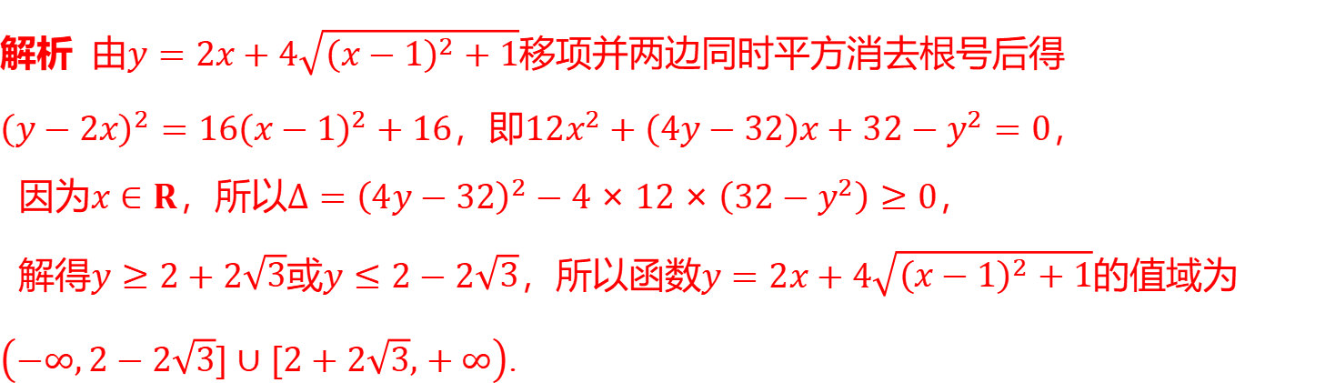

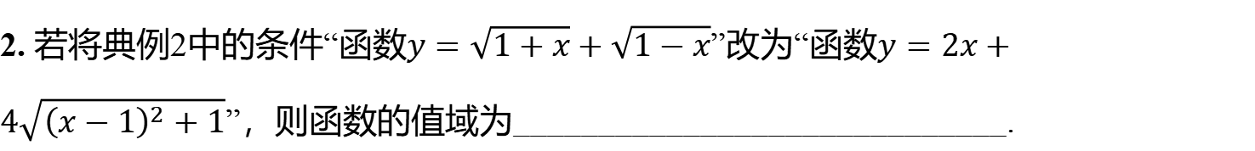
&4& 平方法+判别式法（主元法）
2. 若将典例2中的条件“函数$y=\sqrt{1+x}+\sqrt{1−x}$”改为“函数$y=2x+4\sqrt{{\left(x−1\right)}^{2}+1}$” ，则函数的值域为_____________________________.
$\left(−∞,2−2\sqrt{3}]∪[2+2\sqrt{3},+∞\right)$
解析 由$y=2x+4\sqrt{{\left(x−1\right)}^{2}+1}$ 移项并两边同时平方消去根号后得
${\left(y−2x\right)}^{2}=16{\left(x−1\right)}^{2}+16$，即$12x^{2}+\left(4y−32\right)x+32−y^{2}=0$ ，
因为$x∈R$，所以$Δ={\left(4y−32\right)}^{2}−4×12×\left(32−y^{2}\right)≥0$ ，
解得$y≥2+2\sqrt{3}$或$y≤2−2\sqrt{3}$，所以函数$y=2x+4\sqrt{{\left(x−1\right)}^{2}+1}$ 的值域为
$\left(−∞,2−2\sqrt{3}]∪[2+2\sqrt{3},+∞\right)$ .

